Slide 1
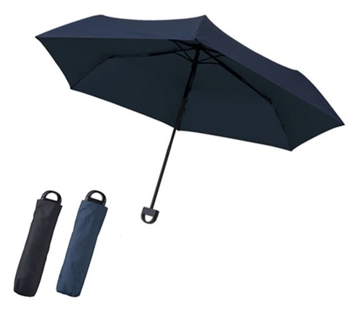
【提案書】
ハンガーグリップUV折リタタミ傘
特徴
持ち手部分をくるっと回すとハンガーフックとなり、テーブルの端などに引っ掛けられるアイデア折りたたみ傘です。オリジナル名入れは専用の収納袋に可能ですので、販促用等にもおすすめ。
納期
納期スペース
仕様
素 材：ポンジ(ポリエステル)､スチール 他
サイズ：親骨/約530mm､折りたたみ時/約270mm
（包装形態：OPP袋）
付属品：取説付､ネイルガード付
備 考：ネイビー・ブラック
お見積
お見積りスペース

